Slide 1
AGORA: Brug tussen secundair en hoger onderwijs
Jorn Koelemaij & Laura Deruytter
Belgische Geografen Dagen, Leerkrachtendag
14 November 2015

Slide 2
Structuur presentatie
Introductie AGORA Magazine
Thema: Het Vlaamse platteland
Thema: Woonpatronen
Thema: Mobiliteitstransities
Aankondiging thema Onderwijs
Vragen uit de zaal

Slide 3
Introductie AGORA Magazine
www.agora-magazine.nl
facebook.com/AGORAmagazine.nlbe
twitter.com/magazineAGORA
Vlaams-Nederlands ‘populair-wetenschappelijk’ magazine: toegankelijk geschreven, beschouwend en kritisch
31e jaargang
Gericht op actuele vraagstukken
Redactie van vrijwilligers – veelal verbonden aan universiteit
4x per jaar
Thema en Varia
Onderwerpen sluiten in veel gevallen aan bij Aardrijkskundeonderwijs

Slide 4
Het Vlaamse platteland
Tegenstelling Vlaanderen <---> Nederland
Artikels van o.a. Wouter Bervoets, Marijn van de Weijer,
Nick Schuermans (KUL), Joeri De Cremer (UG)

Slide 5
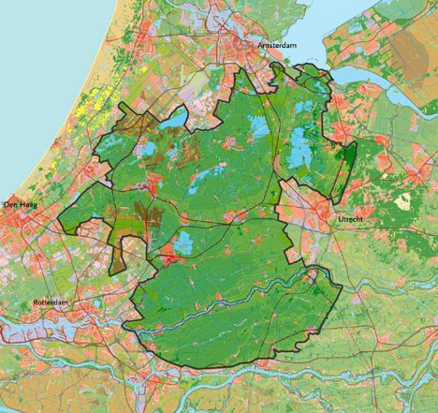
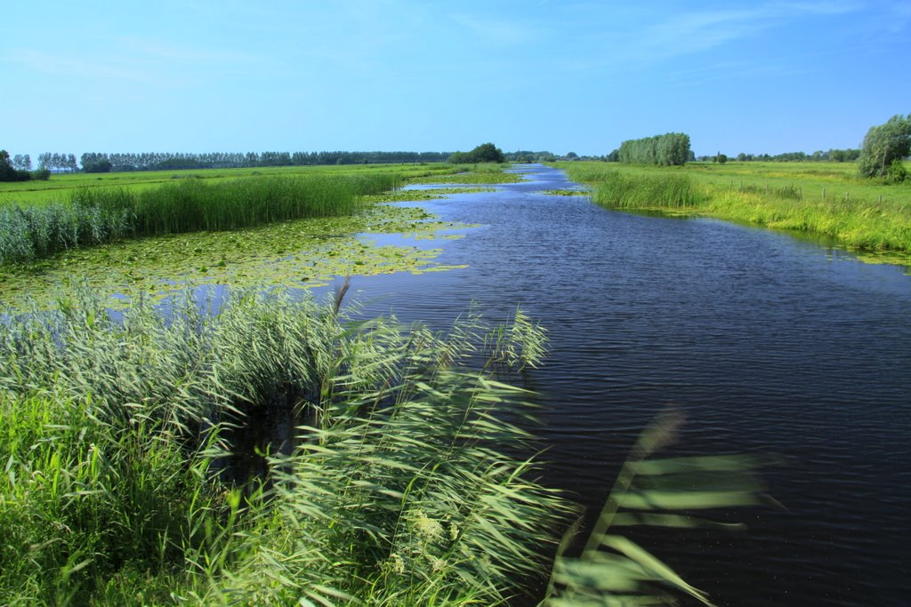
Het Vlaams platteland
Historische achtergrond
Nederland: scheiding stad platteland (Waterstaat)

Slide 6
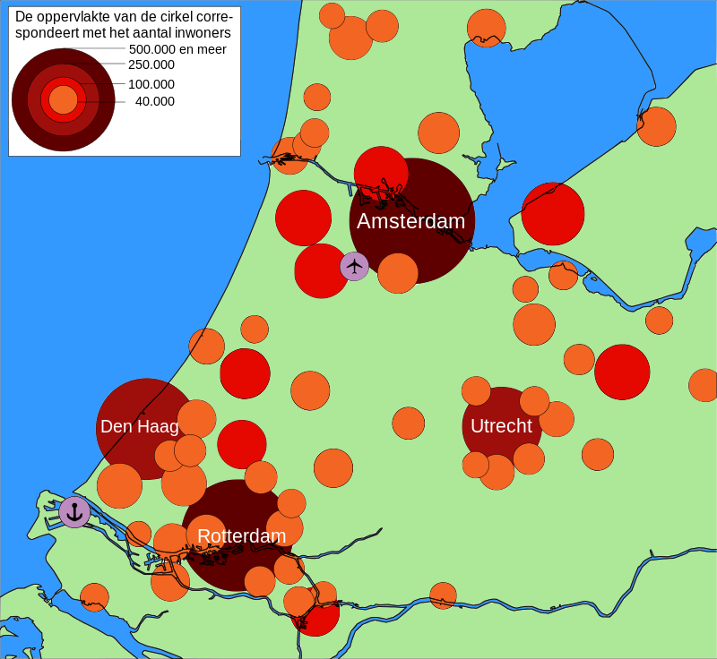
Het Vlaams platteland
Historische achtergrond
Nederland: scheiding stad platteland (Waterstaat)

Slide 7
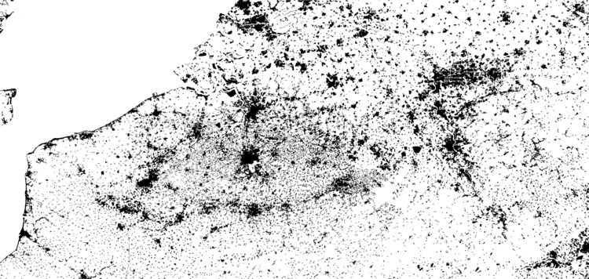
Het Vlaams platteland
Historische achtergrond
Vlaanderen: anti-stedelijk beleid

Slide 8
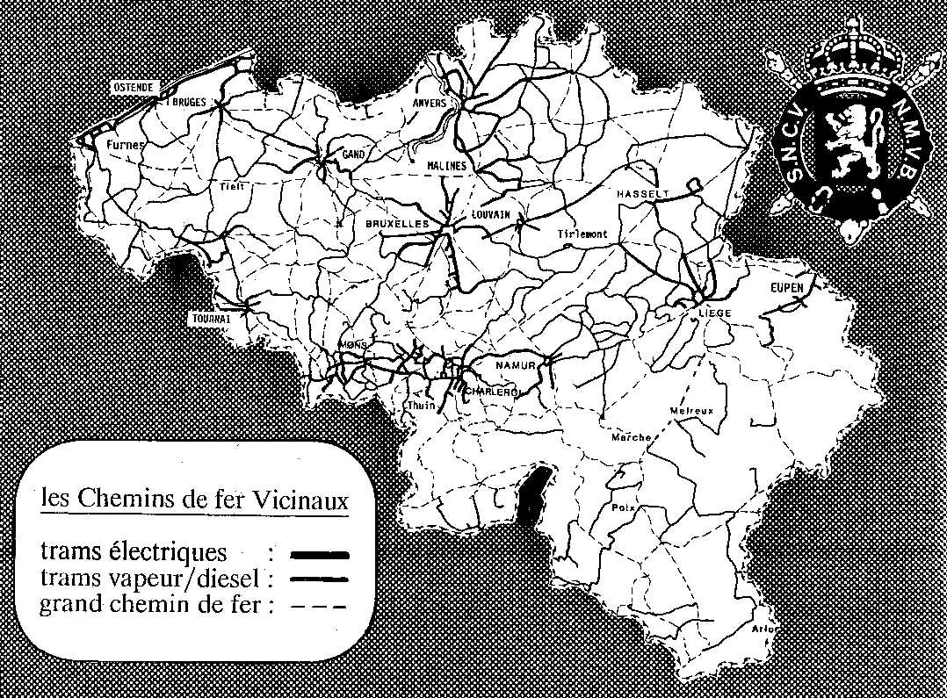
Het Vlaams platteland
Historische achtergrond
Vlaanderen: anti-stedelijk beleid

Slide 9
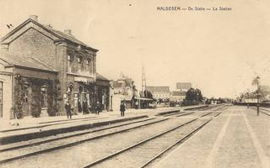
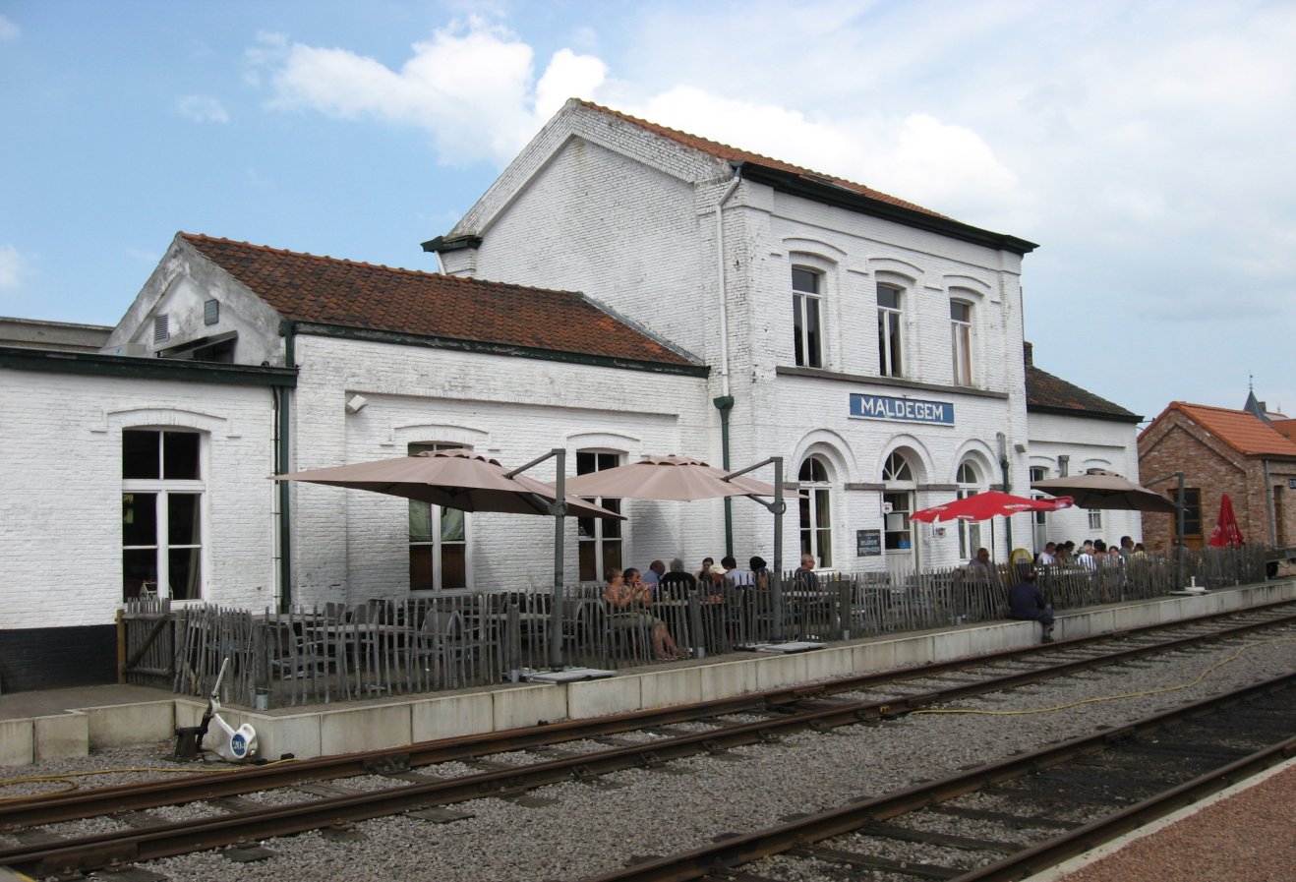
Het Vlaams platteland
Historische achtergrond
Vlaanderen: anti-stedelijk beleid

Slide 10
Het Vlaams platteland
Gevolgen:
Economisch
Woonomgeving
Electoraal en ideologisch

Slide 11
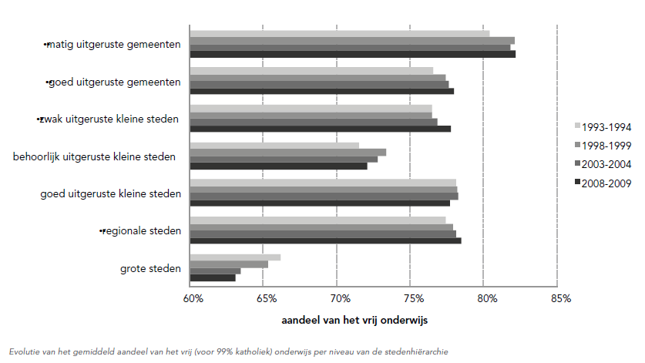
Het Vlaams platteland
Electoraal en ideologisch

Slide 12
Woonpatronen
Snelle maatschappelijke veranderingen → continu veranderende vraag op de woningmarkt
Spanningsveld: vraag versus aanbod op historisch ontwikkelde (en langzaam veranderende) woningvoorraad
Zijn traditionele woonpatronen nog langer houdbaar wanneer je kijkt naar hedendaagse trends?

Slide 13
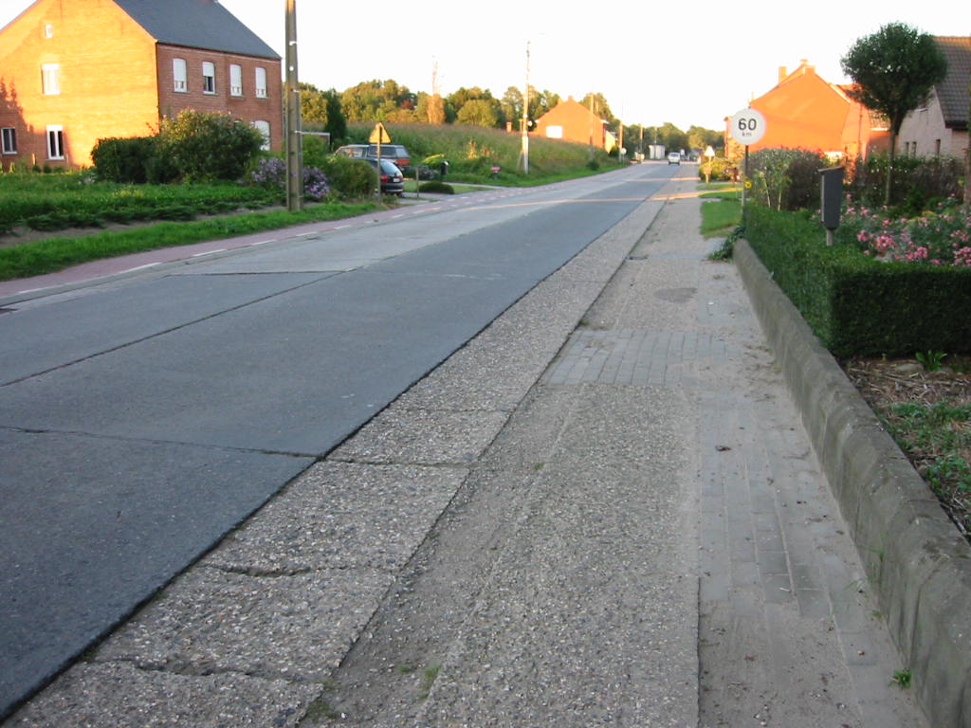
De Vlaamse verkaveling

Slide 14
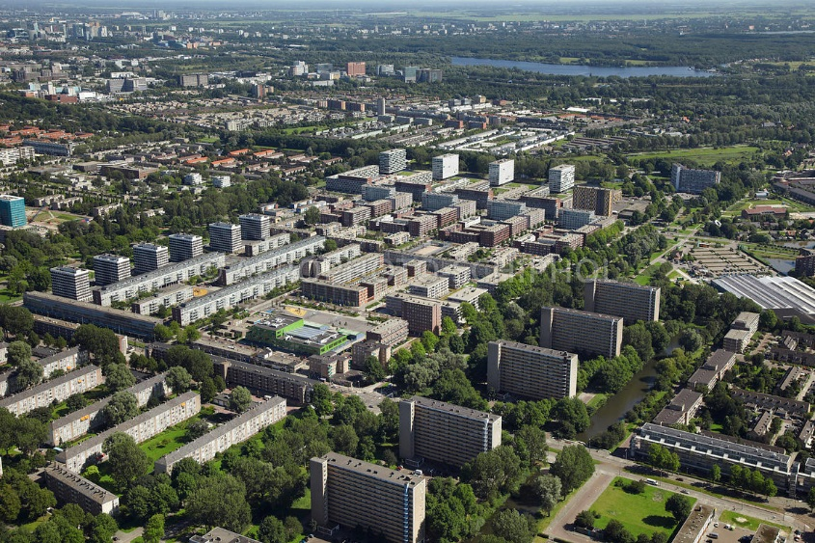
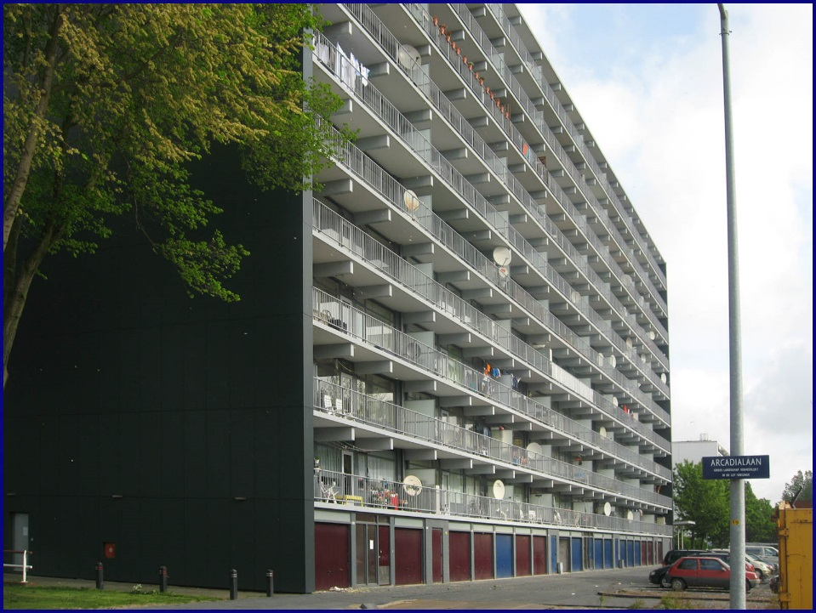
De modernistische flatwijken

Slide 15
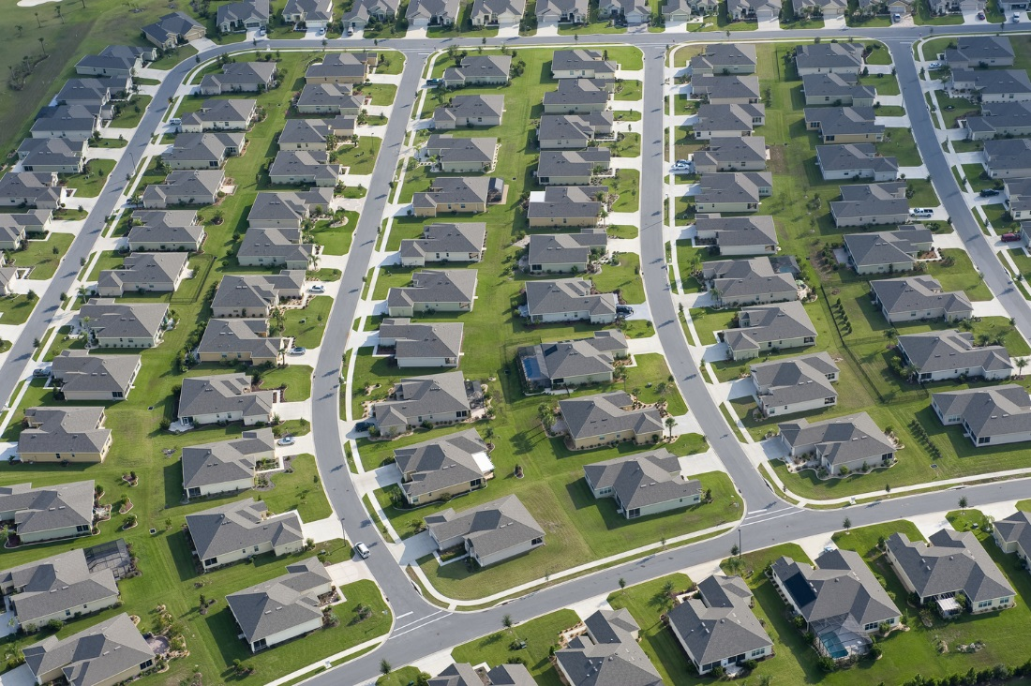
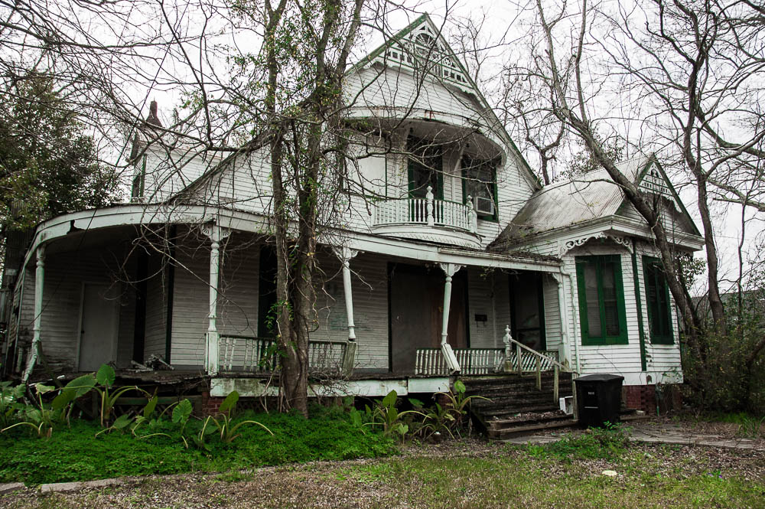
De Amerikaanse suburbs

Slide 16
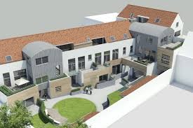
Woonpatronen (2)
Woonpatronen benaderd vanuit verschillende invalshoeken:
Is het nodig de stadsvlucht van jonge gezinnen tegen te gaan?
Bepaalt de vastgoedmakelaar of wijzelf waar we wonen?
Waarom worden gezinnen aangespoord om te kopen, en niet te huren?
Waarom wordt in stedelijke buurten sociale mix nagestreefd? Voor wie is dit wenselijk? Willen mensen juist niet liever tussen soortgenoten wonen?
Wat zijn de voor- en nadelen van collectieve woonvormen?

Slide 17
Mobiliteitstransities
Belangrijke gevolgen:
CO2-uitstoot transportsector in België onevenredig hoog
Wereldwijd probleem: wat als autogebruik in India en China op Westers niveau komt?
OECD: Huidige mobiliteitssysteem niet langer houdbaar – duurzamere consumptie noodzakelijk!
Hoe zou de toekomstige mobiliteit in Nederland en België eruit zien?

Slide 18
‘Een auto vreet ruimte’ – Fietsactivisten in Riga, Letland. Neemt autobezit in steden af?

Slide 19
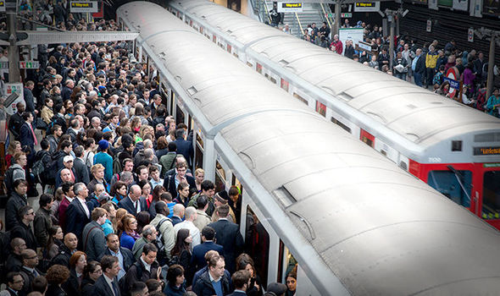
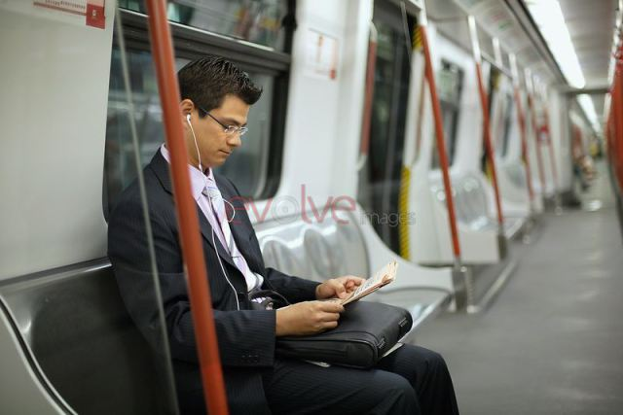
Imagoverandering?

Slide 20
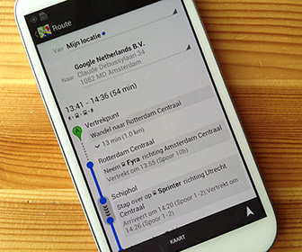
Co-modaliteit en reizigersinformatie

Slide 21
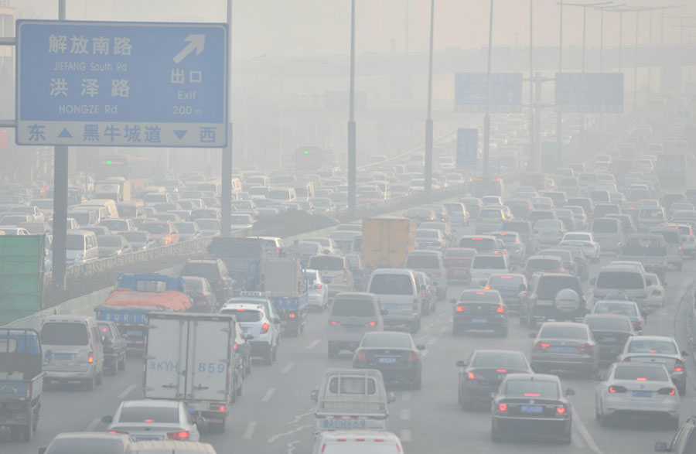
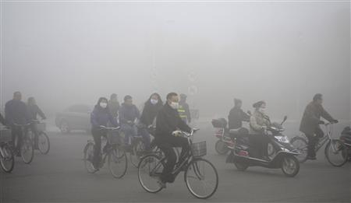
Smog in wereldsteden

Slide 22
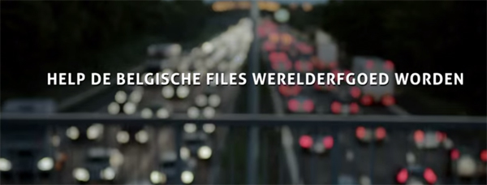
Pro- versus contra NMBS reclame

Slide 23
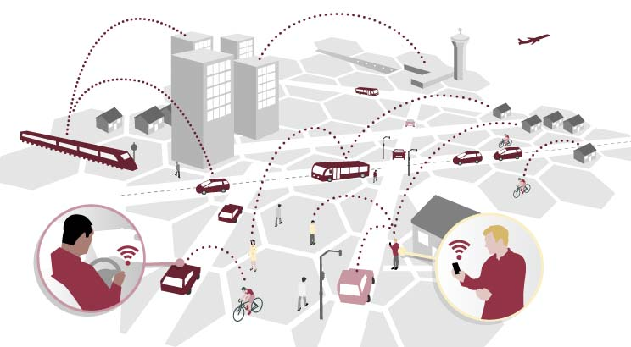
Mobiliteitstransities (2)
Brengt technologie ons de oplossing, of is er meer nodig?
Zijn steden de redding of juist het gevaar?
Beukt het automobilisme tegen haar grenzen aan?
Wat zijn de verschillende belangen in mobiliteitsvraagstukken?
Hoe krijgen we benodigde mobiliteitstransities op de agenda?

Slide 24
Voorproefje 2016-2: Onderwijs
Wat heeft aardrijkskunde te bieden aan leerlingen vandaag en de burgers van morgen?
Recente ontwikkelingen:
Aardrijkskunde samenvoegen met andere wetenschapsvakken?
Quid geografie?
“Welke toekomst voor aardrijkskundeonderwijs in Vlaanderen?”
Nederland: terugblik en vooruitblik

Slide 25
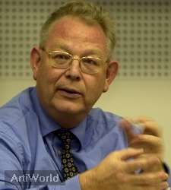
Voorproefje 2016-2: Onderwijs
Interview met Hans van Ginkel en Rob van der Vaart (Universiteit Utrecht)
“Geen enkel ander vak legt relaties die zo relevant zijn voor het vormen van wereldbeeld en kritisch nadenken”
Hoe implementeren in beleid en onderwijs?
Systeemdenken in het onderwijs (Marjolein Cox)
Wereldburgerschap (Tine Beneker)

Slide 26
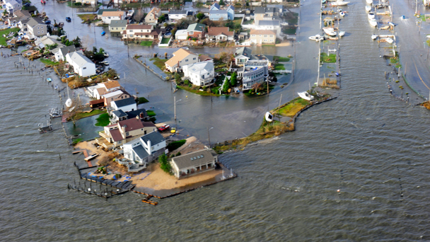
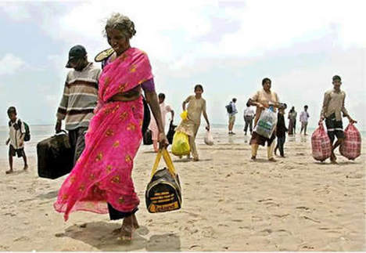
Voorproefje 2016-2: Onderwijs
Systeemdenken: actuele vraagstukken in de les

Slide 27
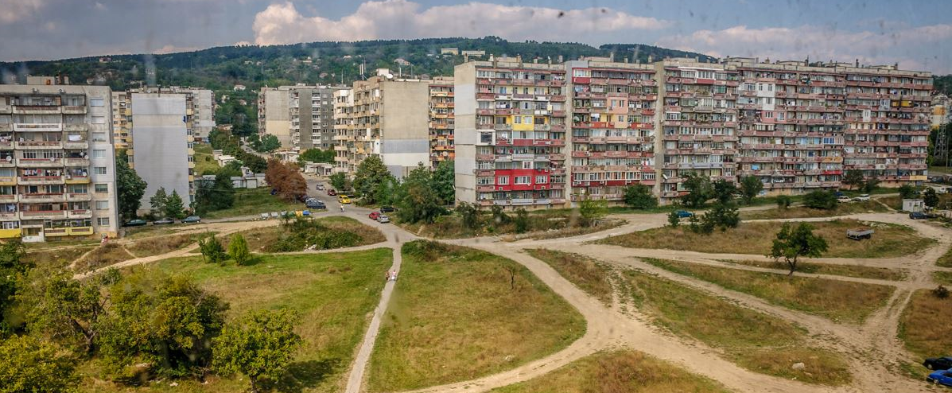
Vragen?
www.agora-magazine.nl
facebook.com/AGORAmagazine.nlbe
twitter.com/magazineAGORA
Het meest recente nummer van AGORA: De post-socialistische stad
Geinteresseerd geraakt? Word vandaag nog abonnee en ontvang 6 nummers voor de prijs van 4! Meer informatie bij de AGORA infostand.
Contact opnemen? Stuur een e-mail naar agora.secretaris@gmail.com

